Slide 1

高中语文·必修3·人教版
第三单元
第8课 寡人之于国也

Slide 2
他，是第一个能够正视权贵的智者，“民为贵，社稷次之，君为轻”是他的卓识；他力劝国君“与民同乐”“仁民爱物”“乐以天下，忧以天下”；他不忍看百姓“妻离子散”；他希望明君能够救百姓于“水深火热”之中；他深知“地利人和”的至理；他说“生于忧患，死于安乐”；他警示国君们要牢记“得道多助，失道寡助”。走进《孟子》，领会一下他的“仁政”主张，学习借鉴他高明的论辩艺术，品味他气势磅礴、酣畅淋漓的语言风格。

Slide 3
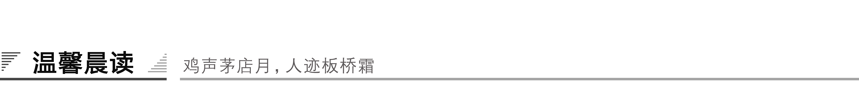
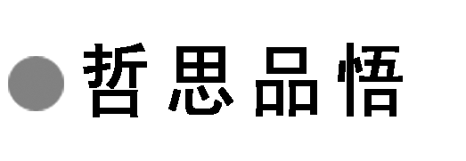
狮子的霸业
狮子图谋霸业，准备开拓自己的疆域，便决定与邻国开战。出征前，它举行了御前军事会议，并派出大臣通告百兽，要大家根据各自的特长担负不同的工作。

Slide 4
大象驮运军需用品，熊冲锋厮杀，狐狸诡计多端当参谋，猴子则充当间谍深入敌后。有动物建议说：“把驴子送走，它们的反应太慢了，还有野兔，他们会动摇军心的。”
“不！不能这样办，”狮子说，“我要用它们，而且它们会在战斗中发挥至关重要的作用。驴子可作司号兵，它发出的号令一定会使敌人闻风丧胆；野兔奔跑迅捷，可以在战场上做联络员和通讯员。”
那些动物觉得狮子王说得很有道理。后来在战争中果然是每个动物都发挥出了最大的用处，取得了胜利。

Slide 5
微感言：______________________________________
______________________________________

Slide 6
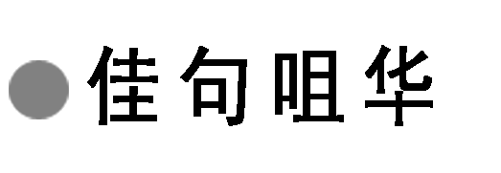
一、文本名句
1.不违农时，谷不可胜食也；数罟不入洿池，鱼鳖不可胜食也；斧斤以时入山林，材木不可胜用也。
2. 谨庠序之教，申之以孝悌之义，颁白者不负戴于道路矣。

Slide 7
二、作者名句
1.人之患，在好为人师。
——《孟子·离娄上》
2.爱人者，人恒爱之；敬人者，人恒敬之。
——《孟子·离娄下》
3.富贵不能淫，贫贱不能移，威武不能屈。此之谓大丈夫。
——《孟子·滕文公下》

Slide 8
4.生于忧患，死于安乐。
——《孟子·告子下》
5.权，然后知轻重；度，然后知长短。
——《孟子·梁惠王上》

Slide 9
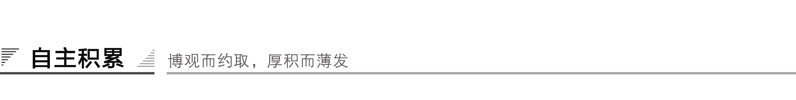
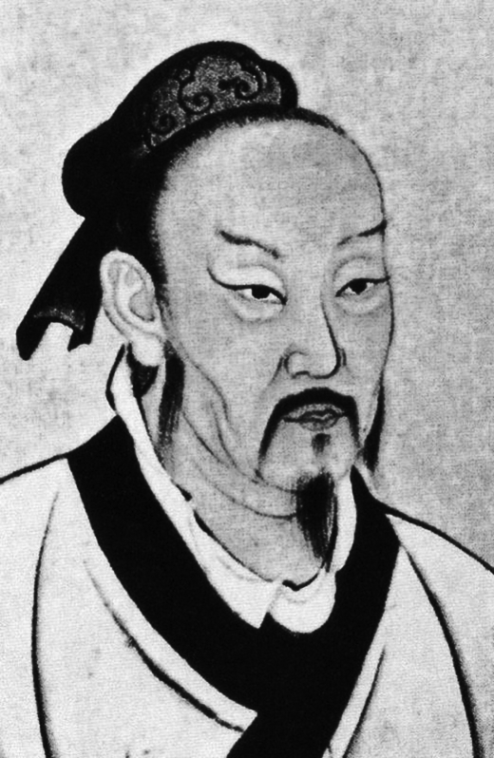
一、作者视窗
民贵君轻不愧亚圣，性善气正真乃
完人。穿越过时间的河流，他依然被
世人敬仰，二千多年亦不曾改变。历史
的漩涡中，闪亮的是他那思想的光芒。
一个混乱、嗜杀的时期，只有他才提出“人性本善”这一主张，只有他才会说“人皆有不忍人之心”，也只有他才到处宣扬“仁政”。 他就是“亚圣”
——孟子。

Slide 10
【注】 孟子(约前372－前289)，名轲，字子舆，又字子车、子居(待证实)。战国时邹国(今山东省邹城市)人。战国时期著名思想家、教育家、政治家。孟子三岁丧父，孟母艰辛地将他抚养成人，孟母管束甚严，其“孟母三迁”、“孟母断织”等故事，成为千古美谈，是后世母教之典范。《孟子》属语录体散文集，是由孟子及其弟子共同编写而成，是记录孟子的语言、政治观点和政治行动的儒家经典著作。孟子师承孔伋(孔子之孙，一般来说是师承自孔伋的学生)，继承并发扬了孔子的思想，成为仅次于孔子的一代儒家宗师，有“亚圣”之称，与孔子并称为“孔孟”。

Slide 11
二、写作背景
本文选自《孟子·梁惠王上》，是该篇上部分的第三章。据《史记·魏世家》记载，梁惠王三十五年，“卑礼厚币以招贤者”，孟子不远千里来到魏都大梁。二人一见面，梁惠王就想得到“以利吾国”的良策，孟子则以“何必曰利，亦有仁义而已矣”为对，指出专言求利的严重危害性和躬行仁义的重要意义。正是在接触、交谈的过程中，孟子与梁惠王彼此有了进一步了解，于是有了《寡人之于国也》这篇传诵千古的政事问答。

Slide 12
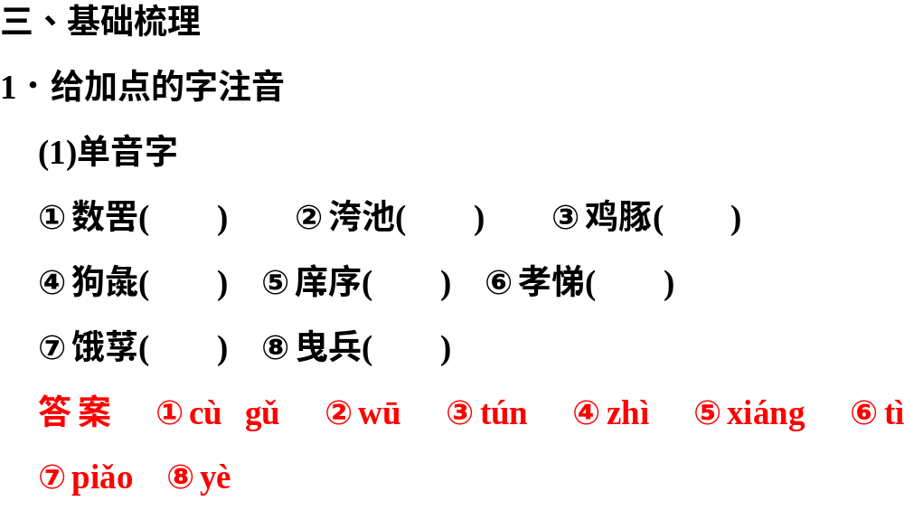

Slide 13
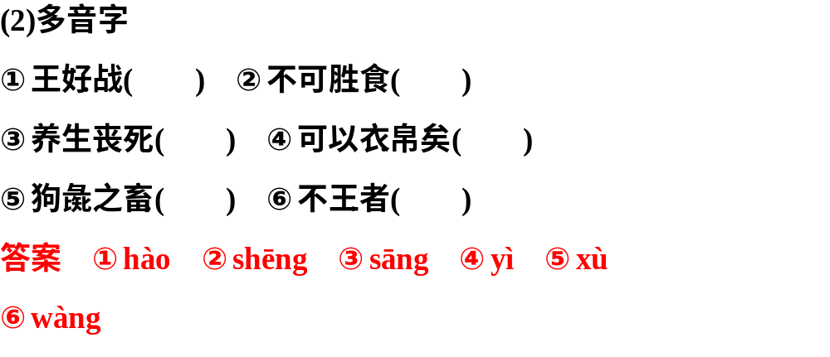

Slide 14
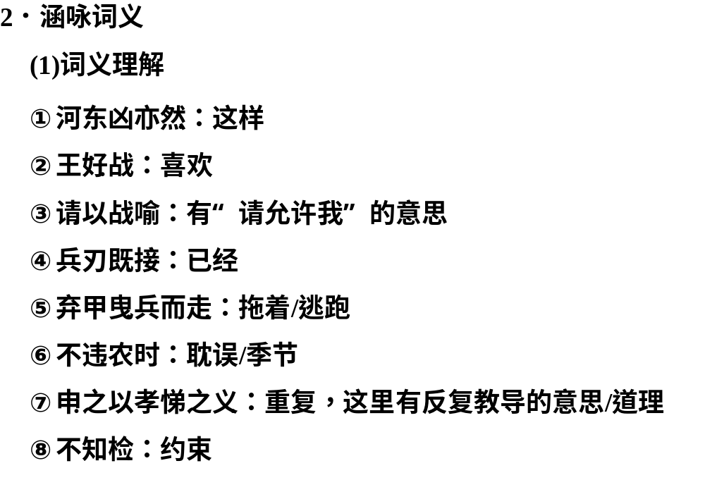

Slide 15
(2)熟语积累
①弃甲曳兵：丢弃盔甲，拖着兵器逃跑。形容打了败仗狼狈逃跑的样子。
②五十步笑百步：作战时后退了五十步的人讥笑后退了百步的人。比喻自己跟别人有同样的缺点错误，只是程度上轻一些，却毫无自知之明地去讥笑别人。
③养生丧死：子女对父母的赡养和殡葬。

Slide 16
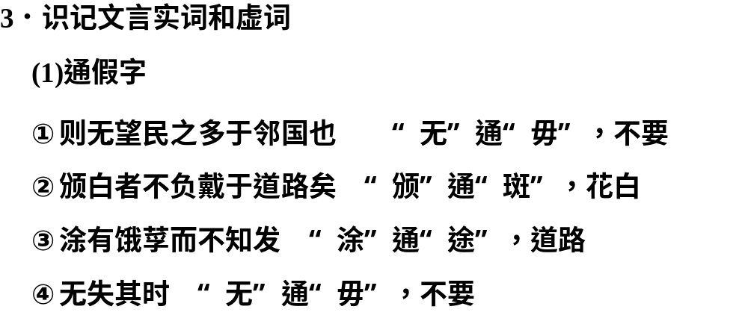

Slide 17
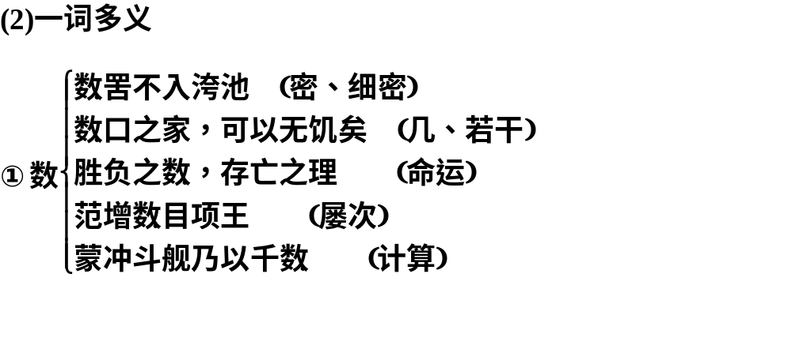

Slide 18
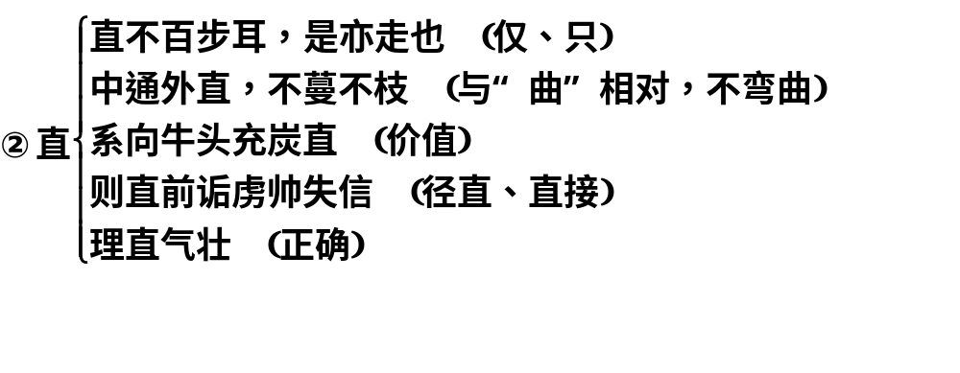

Slide 19
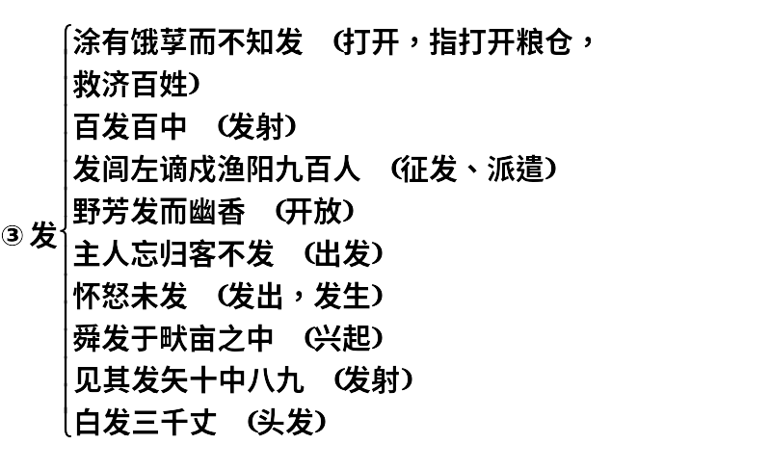

Slide 20
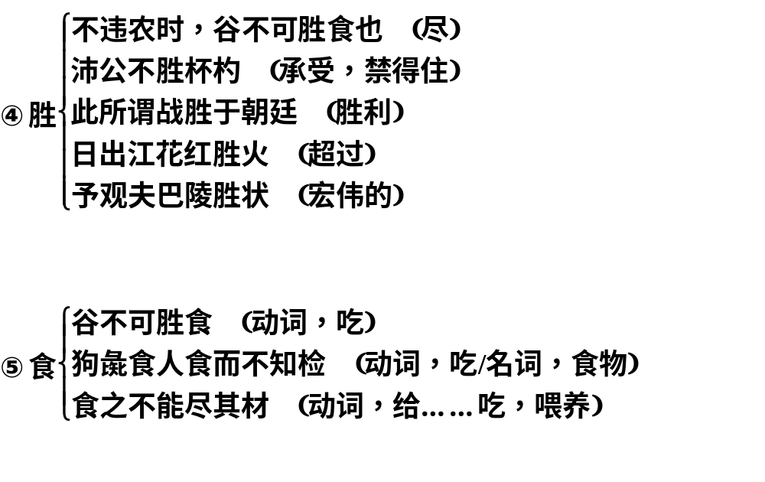

Slide 21
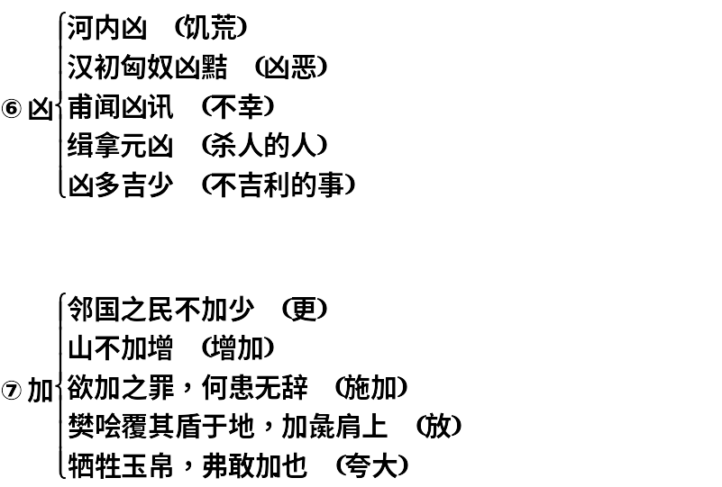

Slide 22
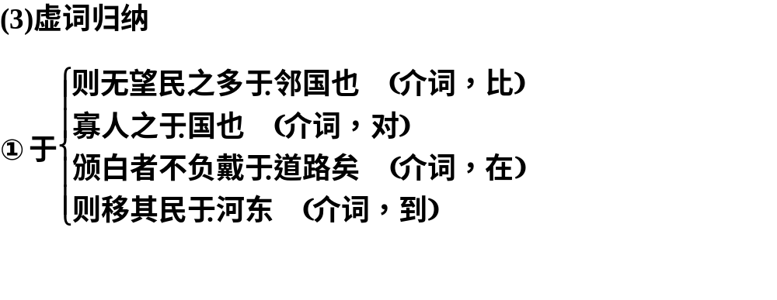

Slide 23
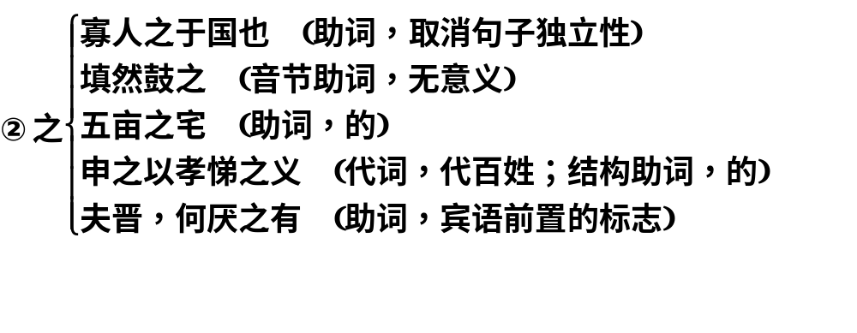

Slide 24
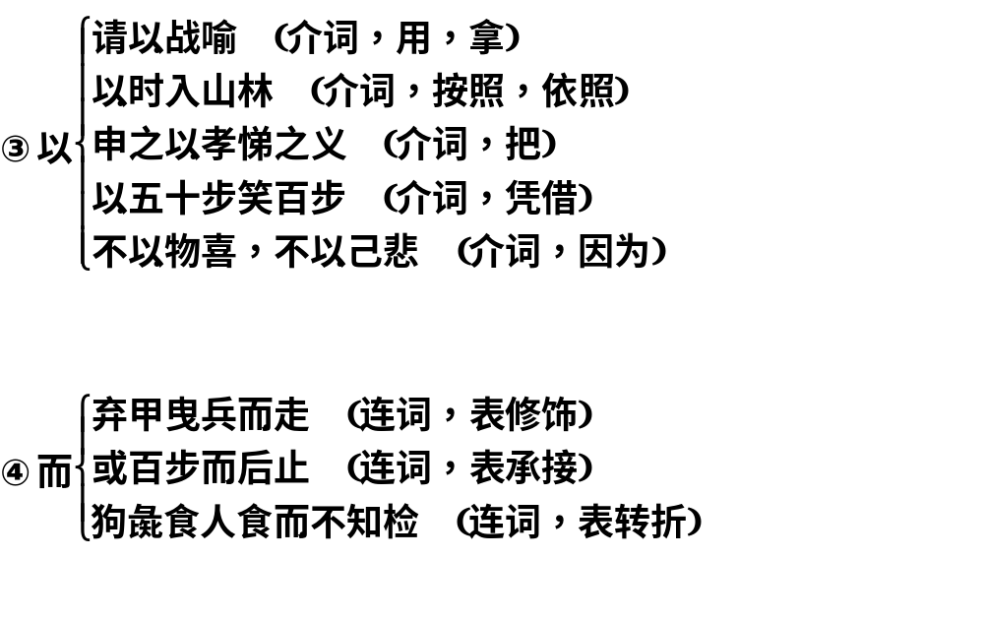

Slide 25
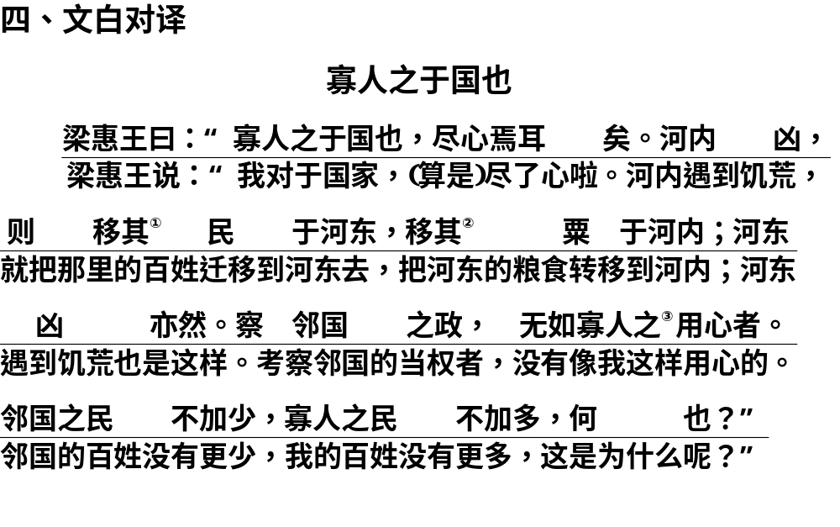

Slide 26
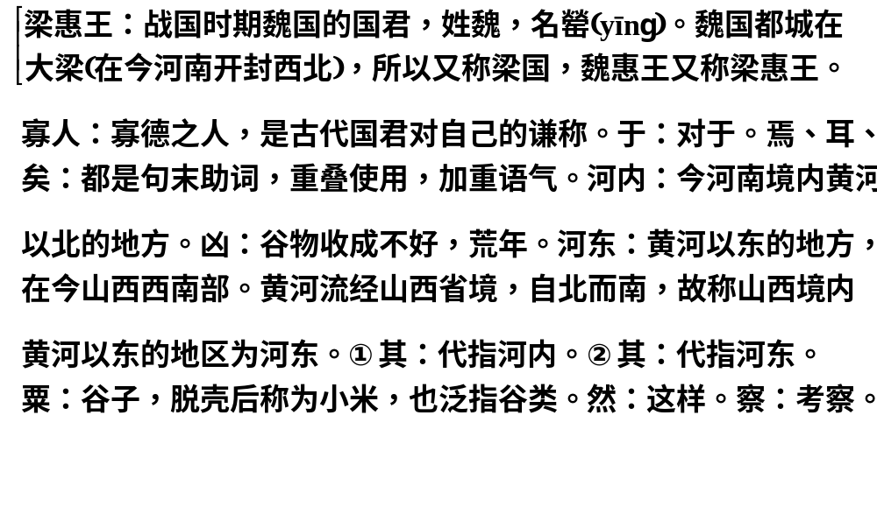

Slide 27
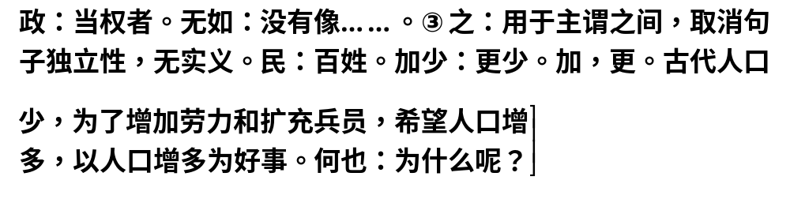

Slide 28
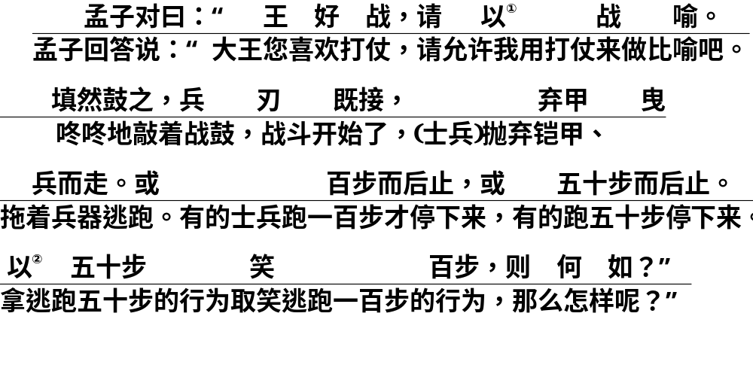

Slide 29
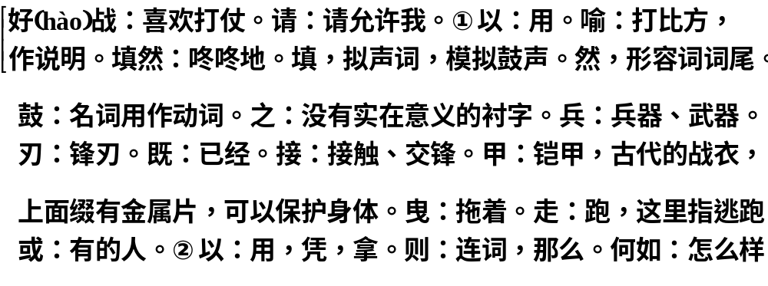

Slide 30
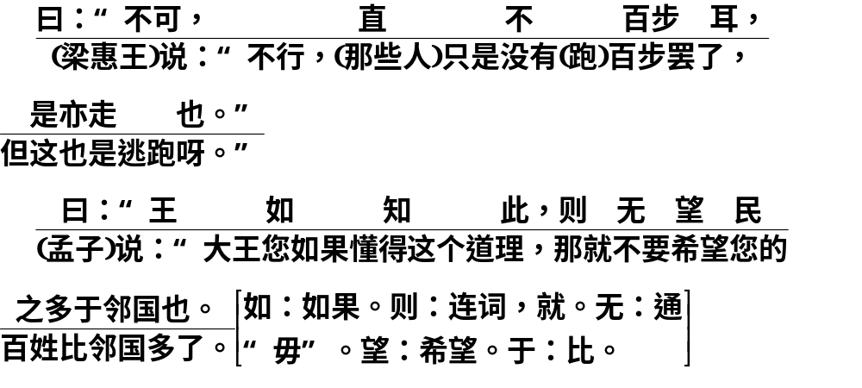

Slide 31
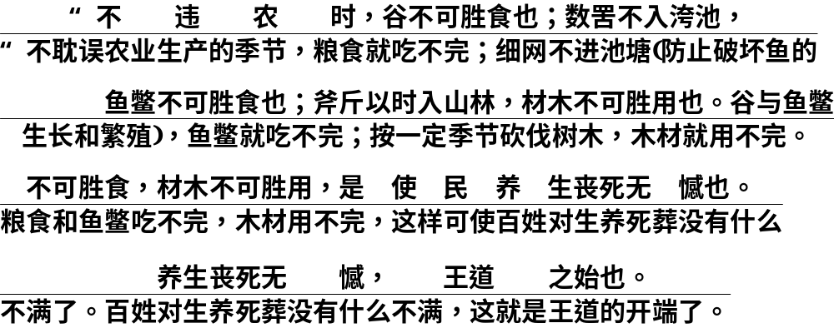

Slide 32
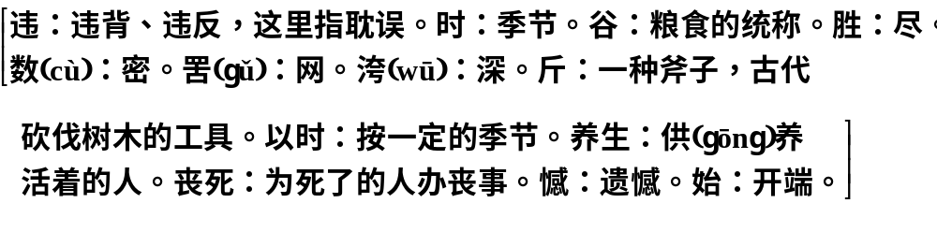

Slide 33
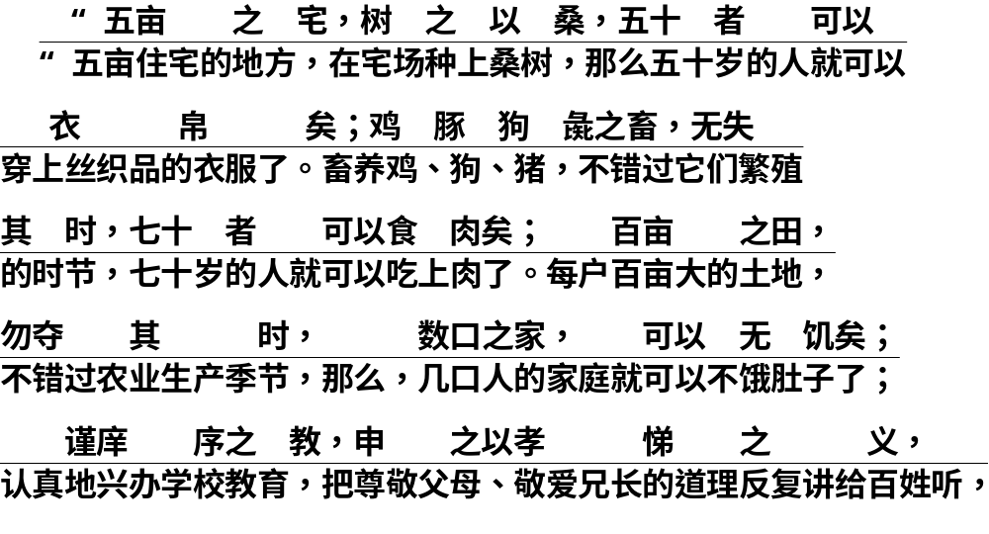

Slide 34
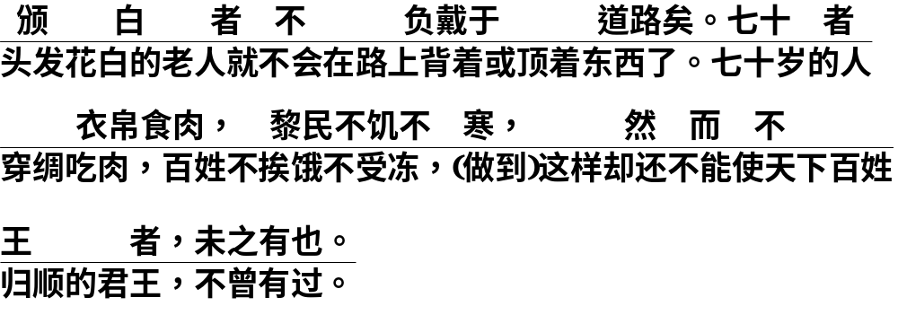

Slide 35
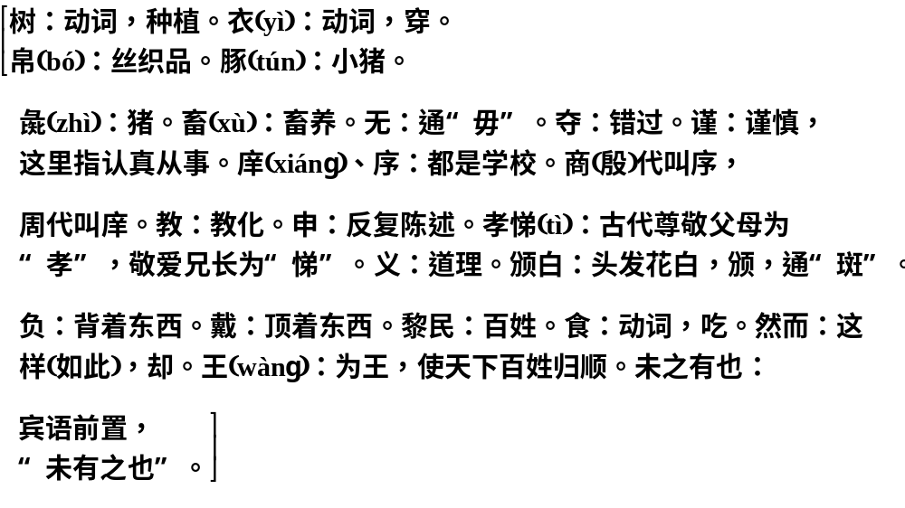

Slide 36
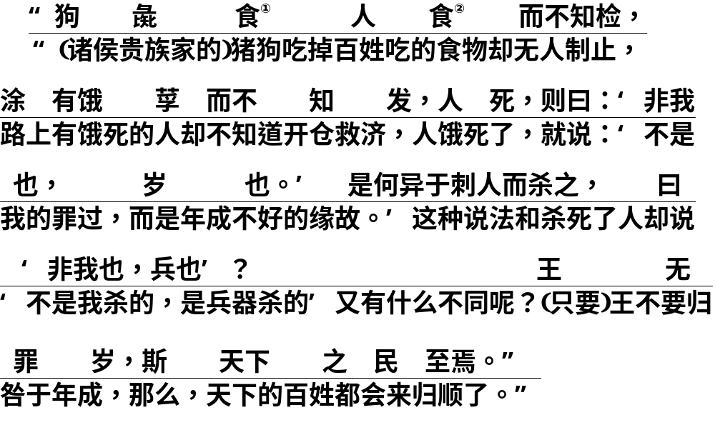

Slide 37
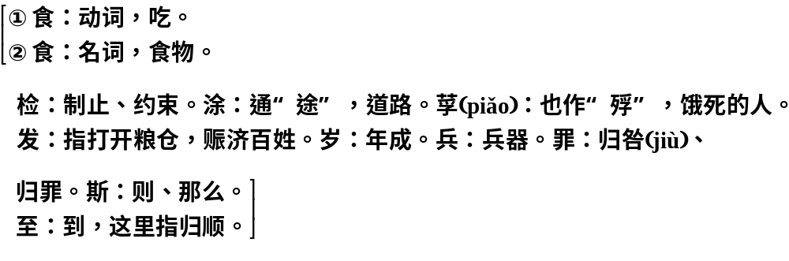

Slide 38
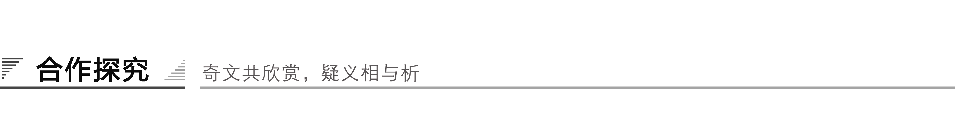
一、文本助读
《寡人之于国也》记载了孟子和梁惠王的一次对话，围绕“民不加多”的问题展开讨论，阐述了孟子“仁政”的具体内容，并在一定程度上揭露了社会的不平等。

Slide 39
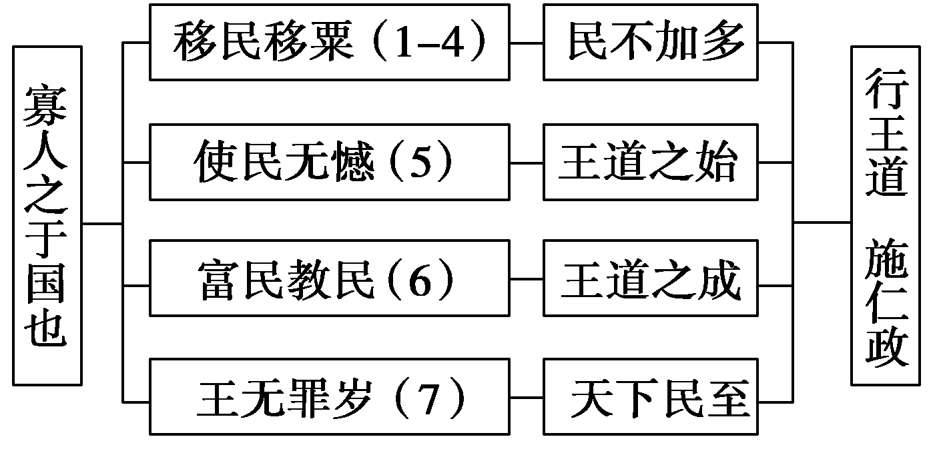
【结构图示】

Slide 40
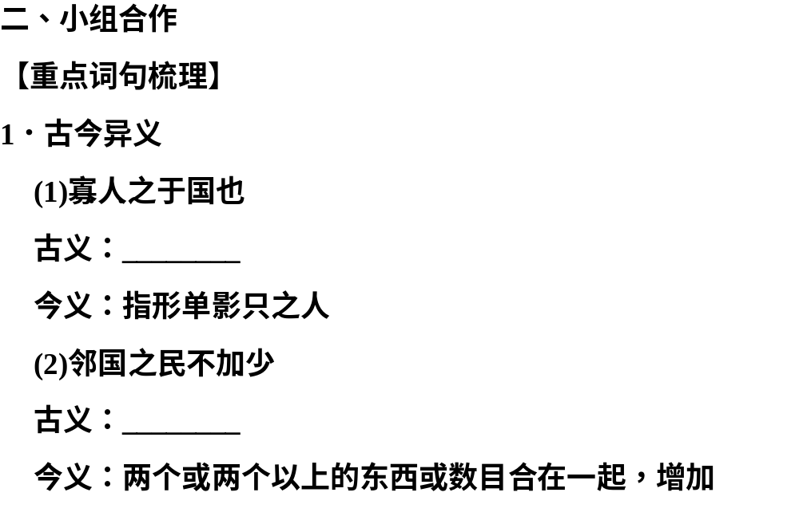

Slide 41
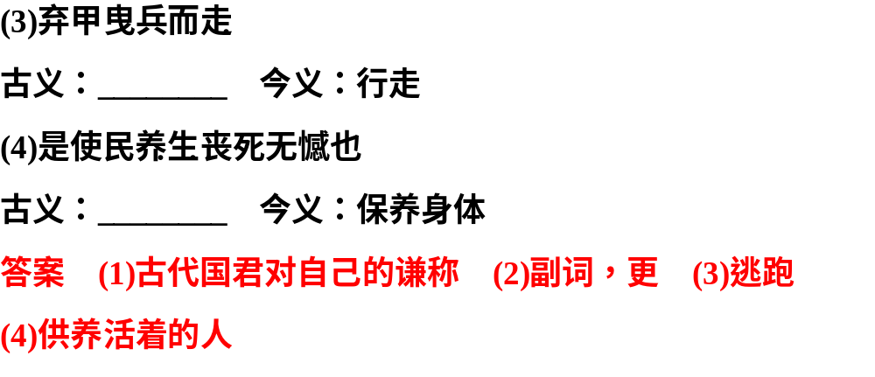

Slide 42
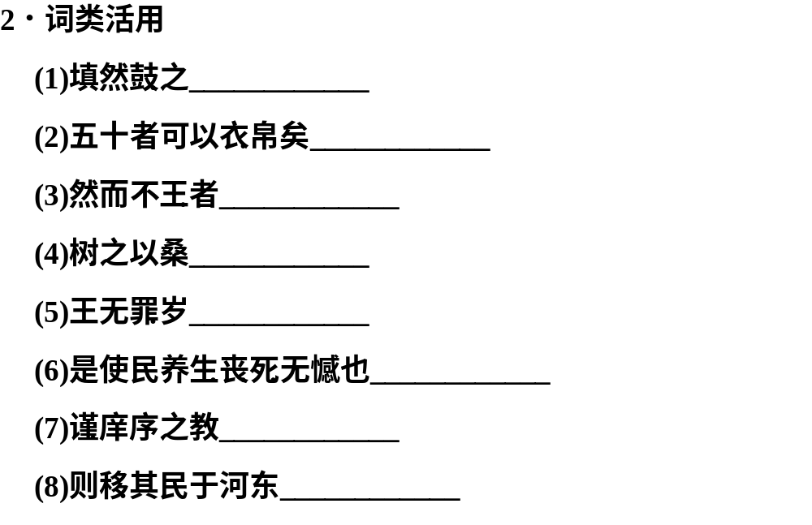

Slide 43
答案 (1)名词活用为动词，打鼓，击鼓进军 (2)名词活用为动词，穿 (3)名词活用为动词，为王、称王 (4)名词活用为动词，种植 (5)名词活用为动词，归罪、归咎 (6)“生”“死”是动词活用为名词，活着的人，死去的人/“丧”，为动用法，为……办丧事 (7)形容词活用为动词，认真从事 (8)使动用法：使……迁移

Slide 44
3．说出下列句式类型
(1)非我也，岁也
(2)养生丧死无憾，王道之始也
(3)是使民养生丧死无憾也
(4)申之以孝悌之义
(5)颁白者不负戴于道路矣
(6)无望民之多于邻国
(7)未之有也
(8)以五十步笑百步，则何如？
(9)弃甲曳兵而走

Slide 45
(1)～(3)__________ (4)～(6)__________
(7)(8)__________ (9)__________
答案 (1)～(3) 判断句：“……也”表判断 (4)～(6) 状语后置句(介宾结构后置句)：“申之以孝悌之义”即“以孝悌之义申之”，“不负戴于道路”即“不于道路负戴”，“多于邻国”即“于邻国多” (7)(8) 宾语前置句：“未之有也”即“未有之也”，“则何如”即“则如何” (9)省略句：“(将士)弃甲曳兵”

Slide 46
4．翻译句子
(1)河内凶，则移其民于河东，移其粟于河内；河东凶亦然。
译文：____________________________________________
____________________________________________
(2)谷与鱼鳖不可胜食，材木不可胜用，是使民养生丧死无憾也。
译文：____________________________________________
____________________________________________

Slide 47
(3)谨庠序之教，申之以孝悌之义，颁白者不负戴于道路矣。
译文：____________________________________________
____________________________________________
(4)是何异于刺人而杀之，曰：“非我也，兵也？”
译文：____________________________________________
____________________________________________

Slide 48
答案 (1)黄河以北遭遇荒年，就把那里的百姓迁移到黄河以东，把黄河以东的粮食运到黄河以北；黄河以东遭遇荒年也是这样。
(2)粮食和鱼鳖吃不完，木材用不完，这样就使百姓对供养活人埋葬死者没有什么不满。
(3)认认真真地兴办学校教育，把孝敬父母的道理反复讲给百姓听，头发花白的老人就不会背着或者顶着东西奔走在道路上了。
(4)这种说法和拿着刀子刺人把人杀死后，却说“杀死人的不是我，是兵器”有什么区别？

Slide 49
三、师生探究
1．孟子用“五十步笑百步”的比喻说明了什么道理？
答：____________________________________________
____________________________________________
答案 孟子以临阵脱逃为喻，“或百步而后止，或五十步后止，以五十步笑百步，则何如”，风趣地说明，梁惠王尽管给了百姓一点小恩小惠，但他发动战争，欺压黎民，在压榨人民这点上，跟别国的暴君没有本质的差别，本质上讲都是虐民暴政，所以不必希望民之多于邻国。本体和喻体的贴切，使孟子的比喻充满了逻辑的力量。

Slide 50
2．孟子认为采取怎样的措施才能做到王道？这种措施的具体效果如何？(用原文回答)
答：____________________________________________
____________________________________________
答案 措施：不违农时，数罟不入洿池，斧斤以时入山林。五亩之宅，树之以桑。鸡豚狗彘之畜，无失其时。百亩之田，勿夺其时。谨庠序之教，申之以孝悌之义。

Slide 51
效果：谷不可胜食，鱼鳖不可胜食，材木不可胜用，是使民养生丧死无憾。养生丧死无憾，王道之始。五十者可以衣帛。七十者可以食肉矣。数口之家可以无饥矣；谨庠序之教，颁白者不负戴于道路矣。七十者衣帛食肉，黎民不饥不寒，然而不王者，未之有也。

Slide 52
3．课文中体现出孟子怎样的理想政治以及思想与主张？
答：____________________________________________
____________________________________________
答案 课文中孟子的理想政治有两层：
(1)仁政之初，实行保民政策：不违农时，保护鱼类，按时砍伐，使民有其食。
(2)仁政之成，实行教民政策：鼓励养蚕，繁兴六畜，生产粮食，兴办教育，使民养成高尚道德。

Slide 53
课文中孟子的思想与主张有：
(1)反对诸侯间无休无止的相互征战。
(2)孟子认为应该让利于民，让民众有得以休养生息的机会。
(3)孟子还非常重视教化，提出了“谨庠序之教”的主张。

Slide 54
4．孟子的这篇散文，在艺术上有哪些特点？请具体分析。
答：____________________________________________
____________________________________________
答案 (1)结构严谨。孟子的文章从表面看，铺张扬厉，似乎散漫无际，实则段落分明，层次井然，而且环环相扣，不可分割。这篇文章三部分的末尾，依次用“寡人之民不加多”，“则无望民之多于邻国也”，“斯天下之民至焉”，既对每一部分的内容起了画龙点睛的作用，又体现了各部分之间的内在联系，把全文各部分连成了一个有机的整体。

Slide 55
(2)善用比喻。孟子善于运用比喻说理，文字显得从容不迫。如用“五十步笑百步”比喻梁惠王所谓“尽心于国”不比邻国之政好多少。
(3)气势充沛。孟子的文章具有雄辩的气势，表现在语言上是使用整齐的排偶句式。如这篇文章第三部分孟子畅谈“使民加多”的道理时，连用四组排偶句，音节铿锵，气势充沛。

Slide 56

再见

